Slide 1
图像增强与复原算法综合应用
Enhancement
MSE ↓ 90.8%
混合噪声抑制、维纳复原与质量评价
SNR
《数字图像处理实践》课程设计 3
+10.37 dB
李林浩 | 202483290054 | 学号尾数偶数

Slide 2
01 Problem Definition
任务要求与选图规则
课程设计要求
本次选择
1. 设计空间域与频率域结合的图像增强算法
2. 噪声类型：随机噪声 + 周期噪声
3. 使用 MSE、SNR、SSIM 等指标评价
4. 针对未知降质图像设计算法复原
5. 形成完整科技报告与实验分析
学号：202483290054
尾数：4，属于偶数
增强任务：第二组 dog 图像
复原任务：图 1 模糊树林图像
图 2 低照度瀑布图像保留为备选结果。
数字图像处理实践 | 图像增强与复原算法综合应用
李林浩 202483290054 | 2

Slide 3
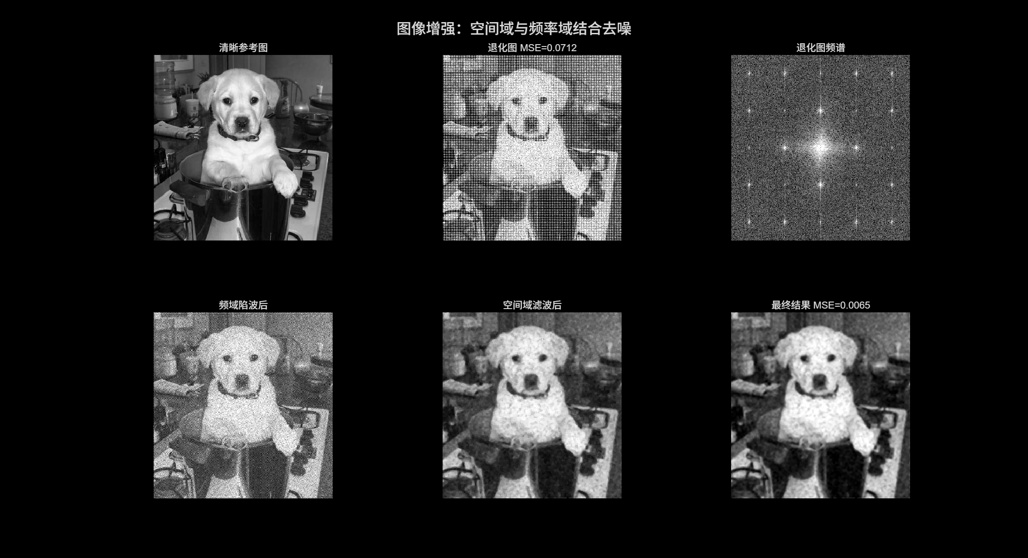
02 Observation
退化特征分析
核心观察
退化图像中存在规则条纹，说明有周期噪声。
频谱中出现远离中心的成对亮点，主峰约位于中心左右 ±71、上下 ±74 像素。
随机噪声在空间域呈分散分布，需要配合中值/均值滤波。
数字图像处理实践 | 图像增强与复原算法综合应用
李林浩 202483290054 | 3

Slide 4
03 Enhancement Method
混合噪声图像增强算法
退化图像
频谱分析
高斯陷波
空间域滤波
锐化与拉伸
H_k(u,v) = 1 - exp(-D_k(u,v)^2 / 2D0^2)
H(u,v) = Π H_k(u,v), D0 = 10
g(x,y) = f(x,y) + α · [f(x,y) - f_smooth(x,y)]
α = 0.15
设计思想：先在频率域定点压制周期分量，再在空间域降低随机噪声；最后补偿平滑带来的细节损失。
数字图像处理实践 | 图像增强与复原算法综合应用
李林浩 202483290054 | 4

Slide 5
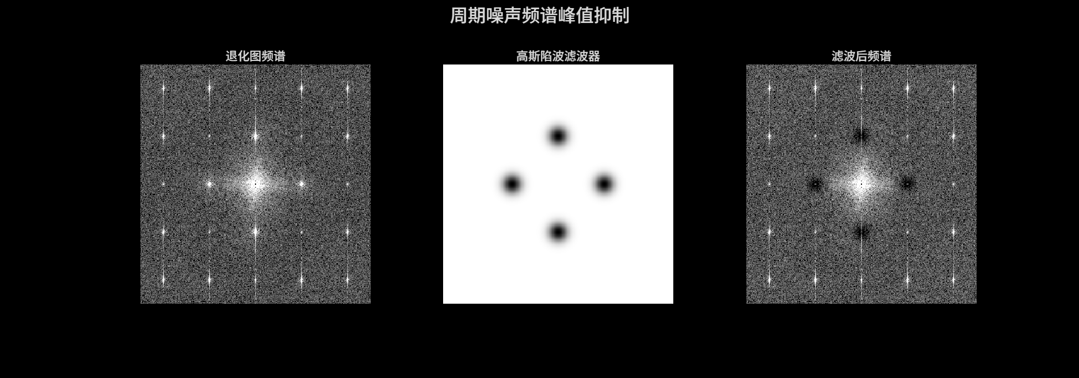
04 Frequency-Domain Filtering
频率域陷波滤波器设计
参数设定
陷波中心：
(0, ±71), (±74, 0)
陷波半径：D0 = 10
滤波类型：高斯陷波拒绝滤波
优点：过渡平滑，较少产生振铃。
频谱处理目标不是削弱所有高频，而是仅抑制周期噪声对应的离散峰值，从而尽量保留狗图像本身的边缘和纹理。
数字图像处理实践 | 图像增强与复原算法综合应用
李林浩 202483290054 | 5

Slide 6
05 Restoration Method
图像复原模型与维纳滤波
退化模型
维纳复原
g(x,y) = h(x,y) * f(x,y) + n(x,y)
F̂(u,v) = H*(u,v) / (|H(u,v)|² + K) · G(u,v)
图1主要表现为模糊，退化可近似为低通型点扩散函数导致的高频衰减。
参数：Gaussian PSF size = 13, σ = 1.35, K = 0.004。维纳滤波在复原高频时抑制噪声放大，比直接逆滤波更稳定。
数字图像处理实践 | 图像增强与复原算法综合应用
李林浩 202483290054 | 6

Slide 7
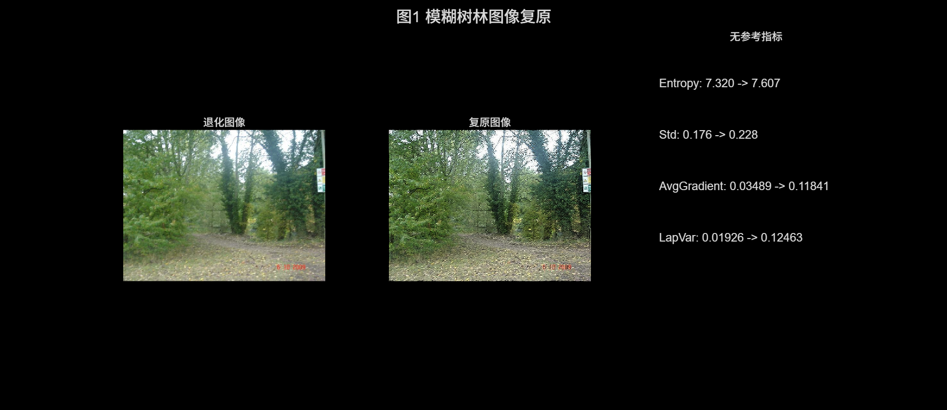
06 Restoration Result
图1模糊树林图像复原结果
现象解释
复原后树林边缘更锐利，纹理层次增强。
亮度分量复原后再替换回彩色图像，避免直接对 RGB 三通道分别复原导致颜色偏移。
由于没有清晰参考图，采用无参考指标评价。
关键提升：平均梯度 0.03489 → 0.11841；拉普拉斯方差 0.01926 → 0.12463。
数字图像处理实践 | 图像增强与复原算法综合应用
李林浩 202483290054 | 7

Slide 8
07 Quantitative Evaluation
增强任务质量评价
阶段 | MSE | RMSE | SNR/dB | PSNR/dB | SSIM
处理前 | 0.071191 | 0.266816 | 4.664 | 11.476 | 0.1039
处理后 | 0.006541 | 0.080877 | 15.032 | 21.844 | 0.6558
指标解读
MSE 下降约 90.8%，说明像素误差显著降低；SNR 与 PSNR 均提升约 10 dB，说明噪声能量被有效抑制；SSIM 提升表明结构信息恢复明显。
数字图像处理实践 | 图像增强与复原算法综合应用
李林浩 202483290054 | 8

Slide 9
08 No-Reference Evaluation
复原任务无参考评价
阶段 | 信息熵 | 标准差 | 平均梯度 | 拉普拉斯方差
复原前 | 7.320 | 0.176 | 0.03489 | 0.01926
复原后 | 7.607 | 0.228 | 0.11841 | 0.12463
为何使用无参考指标？
题目未提供图1对应清晰参考图，因此不能计算 MSE/SSIM。信息熵和标准差用于评价灰度信息量与对比度；平均梯度和拉普拉斯方差用于评价边缘变化和高频细节。
数字图像处理实践 | 图像增强与复原算法综合应用
李林浩 202483290054 | 9

Slide 10
09 Discussion
讨论：方法有效性与限制
有效性
限制
频域陷波针对周期噪声峰值，抑制条纹干扰。
空间域滤波进一步降低随机噪声。
高提升锐化补偿滤波造成的局部细节损失。
陷波中心依赖当前图像频谱，需要针对不同图像重新估计。
复原任务的 PSF 是近似模型，可能存在局部过锐化。
无参考指标只能间接反映视觉质量。
数字图像处理实践 | 图像增强与复原算法综合应用
李林浩 202483290054 | 10

Slide 11
10 Conclusion
结论
本课程设计完成了空间域与频率域结合的图像增强算法，并针对图1模糊树林图像完成基于维纳滤波的复原实验。
MSE
SSIM
Avg. Gradient
0.071 → 0.0065
0.104 → 0.656
0.035 → 0.118
后续可将频谱峰值检测自动化，并引入盲去卷积或更强的无参考质量评价方法作为对比。
数字图像处理实践 | 图像增强与复原算法综合应用
李林浩 202483290054 | 11

